Slide 1

STREAMLIT HANDS-ON

Slide 2
선수 지식 및 준비 사항
파이썬 기본 문법
파이썬 라이브러리 설치 방법
Pandas, Numpy, Matplotlib 라이브러리 사용법
기본적인 Github 사용법
이메일 계정 있어 야 함

Slide 3
교육 목표
파이썬 지식 만 있다면 웹 관련 지식이 없어도 웹 어플리케이션 구축 할 수 있다.
STREMLIT 기본 사용법
웹 기반의 데이터 시각화 프로토타입 개발
구축한 웹 어플리케이션 클라우드 환경에 배포
자기주도 학습

Slide 4
목차
INTRODUCTION
HANDS-ON

Slide 5
INTRODUCTION

Slide 6
STREAMLIT 이란
STREAMLIT은 파이썬 라이브러리
데이터 애플리케이션을 위한 프레임워크, 파이썬 라이브러리
파이썬 개발자들에게 친숙
간단한 코드로 인터랙티브한 웹 애플리케이션을 구축할 수 있는 강력한 기능을 제공
데이터 시각화, 대시보드 작성, 머신러닝 모델 시연 등에 적합한 도구
사용자 인터페이스를 짧은 시간에 빠르게 구축
파이썬에서 제공하는 다양한 시각화 라이브러리와 통합해서 분석 결과를 시각적으로 표현하는 것이 강점
유사 프레임워크로 Dash, R 진영의 샤이니, Gradio 등이 있음
기본적인 웹 개발 지식이 없어도 누구나 손쉽게 활용 가능
비전문가들도 데이터에 접근하며 상호작용할 수 있는 웹 애플리케이션 개발 도구

Slide 7
Streamlit 라이브러리의 역사
2018년: Streamlit, Inc. 에서 개발
초기에는 내부 도구로 사용되었으며 데이터 과학자와 개발자가 데이터 시각화를 더 쉽게 만들고 공유할 수 있도록 하는 목표를 가지고 시작
2019년 05월: 공개 베타 버전으로 출시
2020년 06월: 공식적으로 1.0 버전으로 출시
2020년 11월: 오픈 소스로 공개
이 라이브러리는 데이터 시각화, 웹 애플리케이션 프로토타이핑, 머신 러닝 모델 시연, 대시보드 개발 등 다양한 용도로 사용
데이터 클라우드 기업 스노우플레이크가 Streamlit을 8억 달러(약 9천600억 원)에 인수

Slide 8
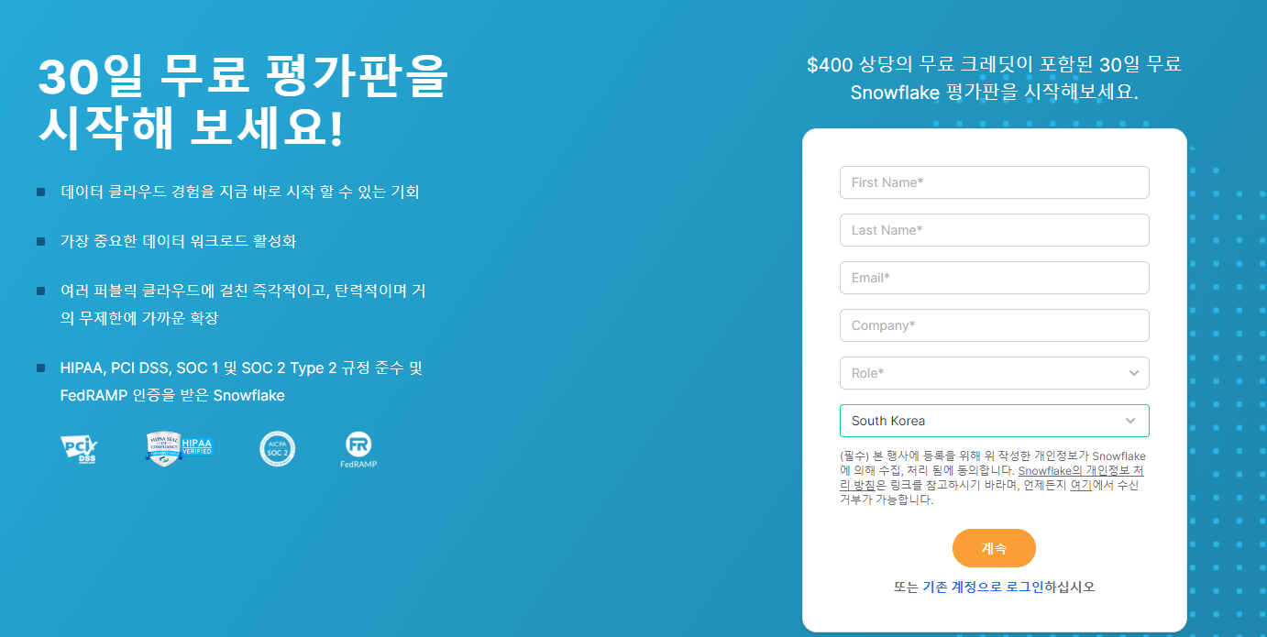
스노우플레이크(SNOWFLAKE)
클라우드 기반 분석 데이터웨어하우스(DW) 시스템
30일 무료 평가판: https://www.snowflake.com/en/

Slide 9
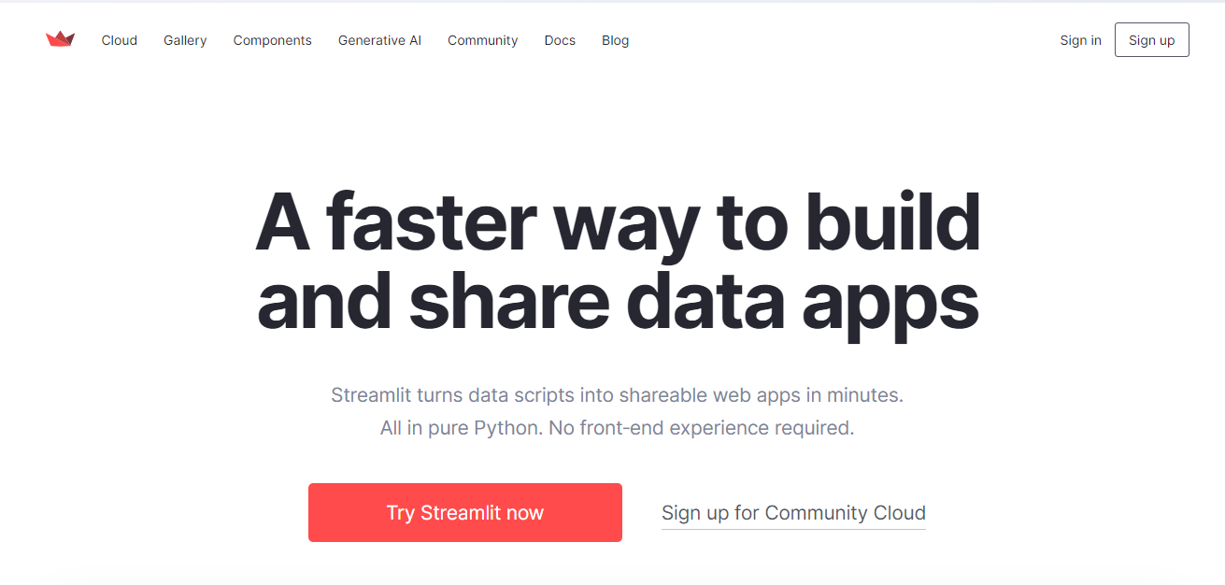
STREAMLIT 공식 사이트
공식 홈페이지: https://streamlit.io/

Slide 10
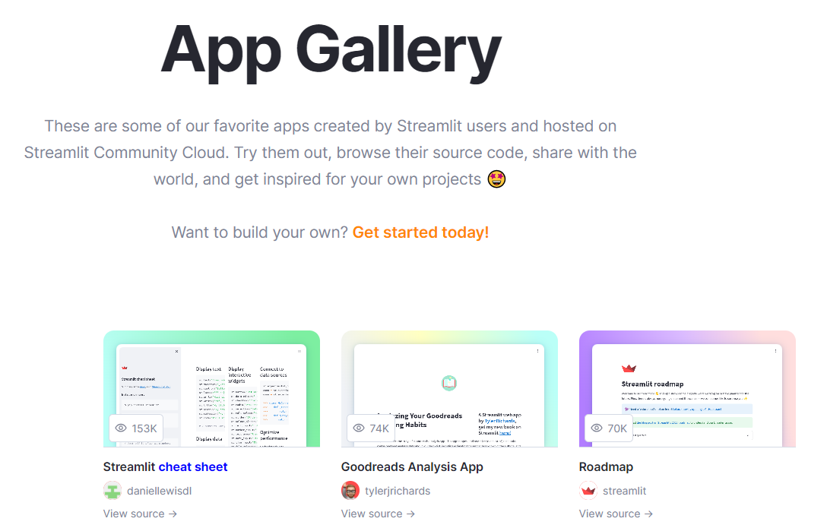
STREAMLIT 예제 사이트
App Gallery: https://streamlit.io/gallery

Slide 11
STREAMLIT 용도
데이터 과학자와 개발자들에게 대화형 웹 애플리케이션을 쉽게 만들 수 있는 도구입니다.
이 도구는 파이썬 언어로 작성되었으며 데이터 시각화, 데이터 분석 결과의 공유 및 시연, 웹 애플리케이션 개발 등 다양한 용도로 활용됩니다.

Slide 12
STREAMLIT 적용 사례
빠른 프로토타이핑 기능 제공
웹 애플리케이션 프로토타입을 작성할 수 있는 간단한 방법을 제공
이를 통해 아이디어를 빠르게 시험하고 고객 또는 동료의 피드백을 수용 가능
데이터 시각화
데이터 시각화 대시보드를 만들고 데이터 분석 결과를 시각적으로 전달
이로써 데이터의 특성과 경향을 이해하고 의사 결정에 도움
머신 러닝 모델 시연
머신 러닝 모델을 개발한 후에는 STREAMLIT을 사용하여 해당 모델을 웹 애플리케이션으로 쉽게 변환
이를 통해 다른 사용자들이 모델을 시험하고 결과를 확인할 수 있는 도구

Slide 13
STREAMLIT 적용 사례
사용자와의 상호작용
사용자와 상호작용할 수 있는 웹 애플리케이션을 쉽게 만들 수 있음
이를 통해 사용자들은 데이터를 조작하고 필요한 정보에 액세스할 수 있는 도구 제공
배포와 공유
애플리케이션은 간단하게 배포하고 공유
이를 통해 결과물을 공동 작업자나 고객과 공유하고 피드백을 받을 수 있음

Slide 14
STREAMLIT 과 웹 개발 간의 차이점
구분 | STREAMLIT | 웹 개발
목적 및 사용 사례 | 데이터 시각화, 머신 러닝 모델 시연, 대화형 데이터 애플리케이션 빠르게 작성 | 웹 사이트, 웹 애플리케이션, 전자 상거래 플랫폼 개발
기술 스택 | 주로 파이썬 언어 사용, 데이터 과학 라이브러리 통합 | HTML, CSS, JavaScript 및 다양한 백엔드 프레임워크 사용
복잡성 | 대화형 애플리케이션에 중점, 비교적 간단한 작성 방식 | 웹 애플리케이션에 복잡한 구조와 기능 포함
사용자 수와 규모 | 개별 데이터 과학 프로젝트, 작은 규모 사용자 그룹 | 대규모 사용자 그룹 대상 웹 사이트 및 애플리케이션 개발

Slide 15
STREAMLIT 장/단점
장점 | 단점
간편한 사용 | 제한된 커스터마이징
- 파이썬으로 작성되어 개발자가 쉽게 사용 가능 | - 기능 및 레이아웃을 완전히 커스터마이징 하기 어려움
빠른 개발 | 대규모 애플리케이션에 적합하지 않음
- 웹 애플리케이션을 빠르게 프로토타입 화 할 수 있음 | - 대규모 사용자 그룹이나 복잡한 엔터프라이즈 애플리케이션에는 부적합
데이터 시각화 | 성능 제한
- 데이터 시각화 및 대화형 차트를 손쉽게 통합 가능 | - 매우 빠른 속도와 대용량 데이터 처리에 한계가 있을 수 있음
커뮤니티 및 생태계 | 기본 보안 부족
- 활발한 STREAMLIT 커뮤니티와 다양한 패키지 지원 | - 추가적인 보안 요구사항을 충족하기 위해서는 추가 작업 필요
배포 및 공유 용이 | 웹 개발에 비해 기능 제한
- STREAMLIT 애플리케이션을 쉽게 배포하고 공유 가능 | - 일반적인 웹 개발과 비교했을 때 일부 고급 기능 부족

Slide 16
STREAMLIT 제공 API 분류
API 카테고리 | 비고
Display almost anything | 다양한 형식의 Contents를 단일 API 함수로 출력해주는 기능 제공
Text elements | 텍스트, 제목, 부제목 등과 같은 텍스트 요소 출력해주는 기능 제공
Data elements | 데이터를 테이블 형식으로 표시
Chart elements | 다양한 종류의 차트 및 플롯을 만들어 데이터를 시각화
Input widgets | 사용자 입력을 받기 위한 다양한 위젯을 제공하며, 버튼, 슬라이더, 텍스트 입력, 체크박스 등을 포함
Media elements | 이미지, 비디오, 사운드 클립 등 다양한 미디어 요소를 웹 애플리케이션에 표시
Layouts and containers | 다양한 레이아웃 및 컨테이너 옵션을 통해 앱의 화면 구성과 배치를 조정
Chat elements | 실시간 채팅 UI 기능
Display progress and status | 앱의 진행 상황이나 현재 상태를 시각적으로 표시

Slide 17
STREAMLIT 제공 API 분류
API 카테고리 | 비고
Control flow | 조건문과 루프를 사용하여 앱의 흐름을 제어하고, 페이지 간의 내비게이션을 구현
Developer tools | 디버깅 및 로깅을 지원하는 도구
Utilities | 날짜 및 시간 처리, 파일 다운로드, 이메일 보내기 등 다양한 유틸리티 기능을 제공
Mutate charts | 차트를 동적으로 업데이트하고 변형시키는 데 사용할 수 있는 기능
State management | 애플리케이션 상태를 관리하고 사용자 입력에 따라 상태를 업데이트
Connections and databases | 외부 데이터베이스와 연결하고 데이터를 가져오거나 저장
Performance | @st.cache_data 데코레이터 사용, 데이터 캐싱 기능
Built-in connections | 내장 데이터 연결을 활용하여 데이터를 가져오고 표시하는 기능
Personalization | 사용자별로 앱을 개인화하고 사용자 선호도를 반영하여 앱을 개선

Slide 18
개발 프레임워크(Development Framework)
개발 프레임워크(Development Framework)란 소프트웨어 애플리케이션을 구축하고 개발하기 위한 구조와 도구의 집합을 의미합니다.
장/단점
장점 | 단점
생산성 향상: 개발 시간 단축 및 효율적 개발 지원 | 학습 곡선: 새로운 개발자에 대한 초기 학습 곡선 높음
일관성과 표준화: 일관된 개발 패턴 및 표준화된 코드 | 제한된 유연성: 프레임워크가 특정 방식으로 제한될 수 있음
커뮤니티 및 문서화: 활발한 커뮤니티와 풍부한 문서화 | 제한된 커스터마이징: 프레임워크의 제한된 커스터마이징 기능

Slide 19
STREAMLIT 프레임워크의 특징
웹 화면에 변경 사항(버튼 클릭 등의 이벤트) 발생시 전체 페이지를 로딩하는 방식이다.
웹 화면 UI 구성을 위해서 콘텐츠를 출력하는 함수형 API와 값을 반환하는 위젯(Widgets)을 제공한다.
전체 페이지를 로딩하는 방식으므로 성능 향상을 위해서 적절히 데이터 캐싱 기능을 이용해야 한다.
전체 페이지 로딩시 필요한 정보는 적절히 세션 객체에 저장해야 한다.

Slide 20
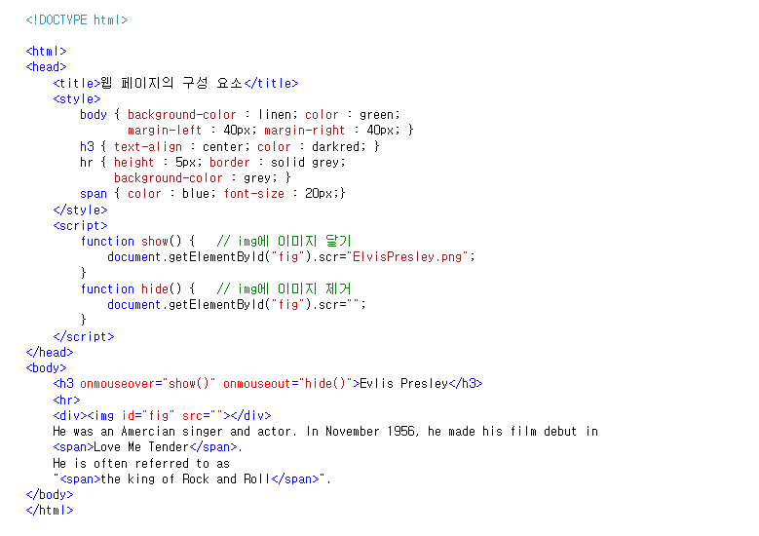
웹 페이지 구성요소
HTML
CSS
자바스크립터
문서 구조와 내용을 HTML 태그로 작성 한다.
웹 페이지의 출력 모양
웹 페이지 제목, 글자의 크기와 색 등을 지정
CSS 언어로 작성
웹 페이지의 행동이나 응용 프로그램 부분
사용자 마우스 입력 등
Javascript 언어로 작성

Slide 21
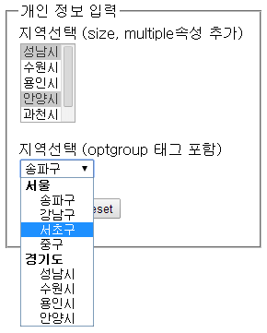
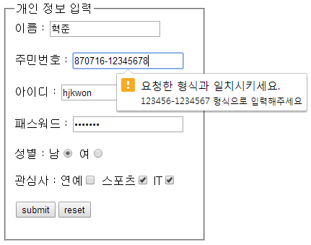
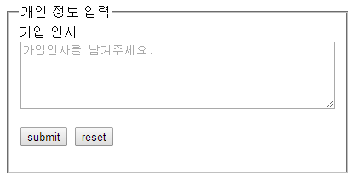
HTML 폼 요소
2
1
3

Slide 22
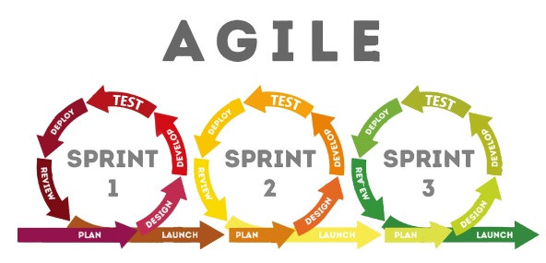


STREAMLIT 개발 절차
1
2
3
4
분석 및 시각화
모델 개발
화면 UI 설계
화면 UI 개발
백엔드 개발
배포
1
주피터 노트북 또는 구글 코랩, 기타 분석 도구를 활용해서 분석 및 시각화 모델 개발
2
분석 모델, 시각화 모델의 파리미터를 추출해서 사용자와 상호 작용하는 화면 UI를 설계
3
STREAMLIT을 이용해서 사용자 화면 UI를 개발하고, 모델 로딩, 데이터 로딩 및 실행 관련 백엔드 코드를 파이썬으로 코드로 개발
4
로컬 또는 클라우드 환경에 배포

Slide 23
Hands-oN

Slide 24
목차
HANDS-ON 환경설정
STREAMLIT 설치
STREAMLIT DEMO
QUICK START(기본 함수, 위젯 사용법)
예제1
예제2
STREAMLIT APP CLOUD 배포하기

Slide 25
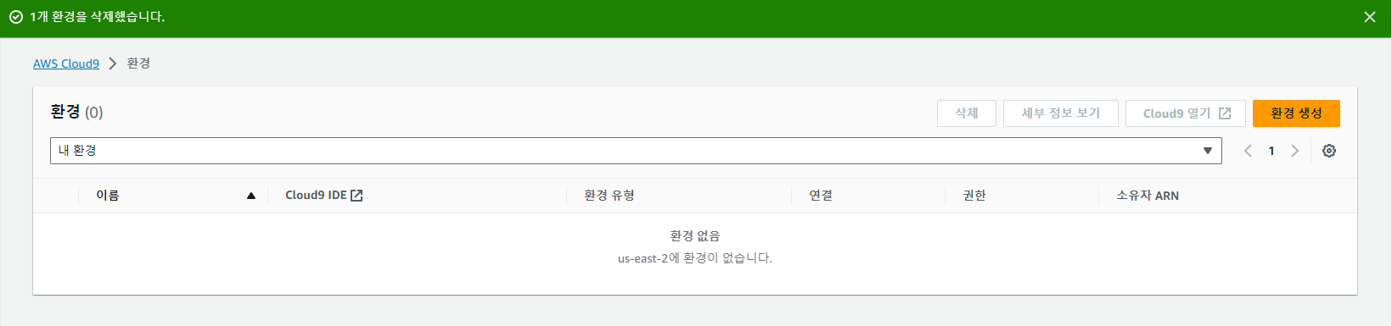
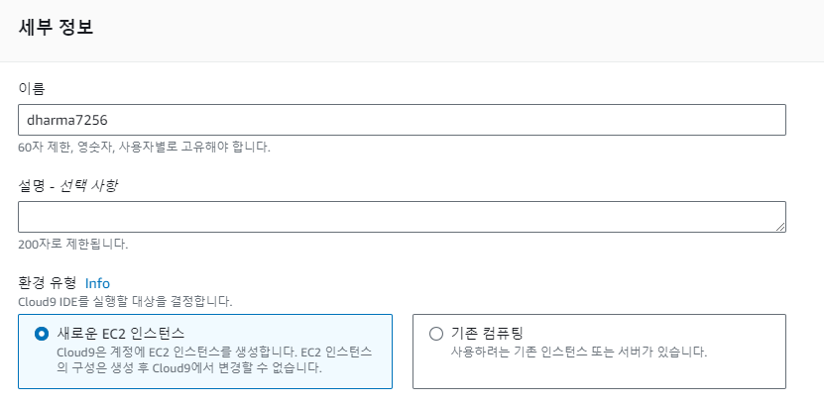
HANDS-ON 환경 설정 - 환경생성
STEP 01. cloud 9 접속 및 로그인
STEP 02. 환경생성 클릭

Slide 26
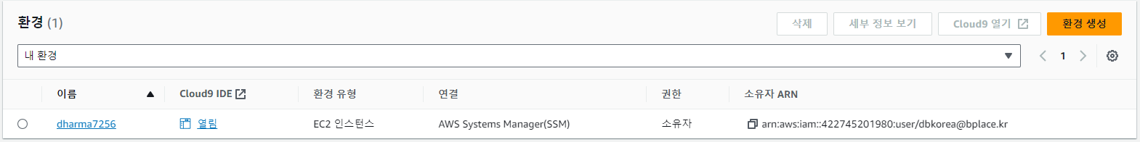
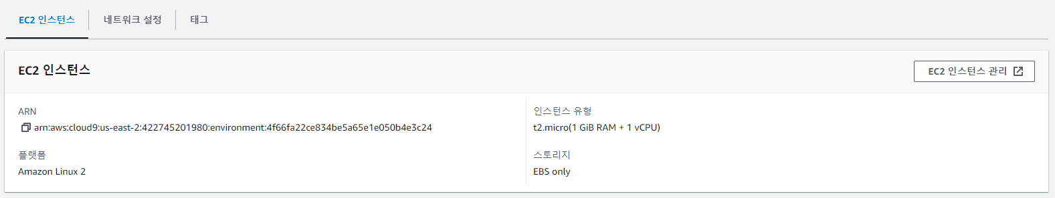
HANDS-ON 환경 설정 - 환경생성
STEP 03. 환경생성 목록에서 dharma7256 클릭
STEP 04. EC2 인스턴스 관리 클릭

Slide 27
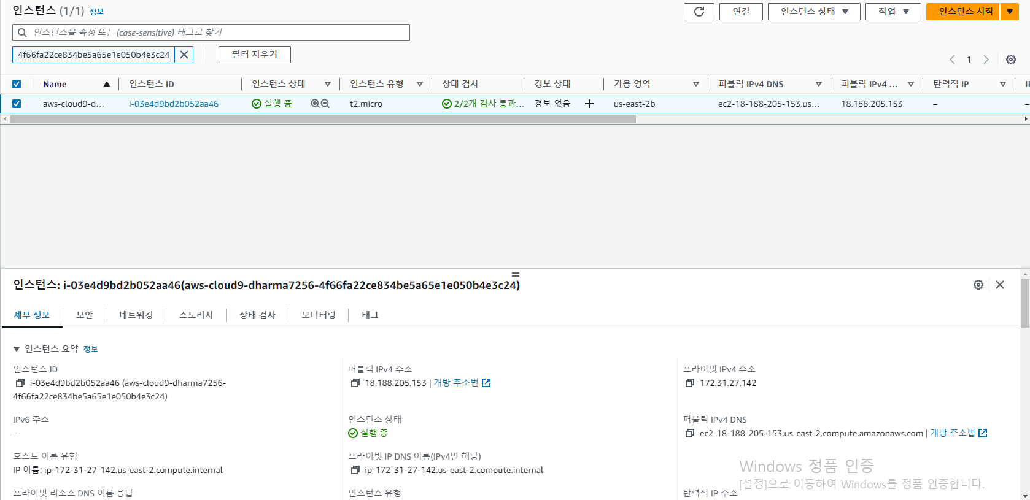
HANDS-ON 환경 설정 – 인스턴스 선택
STEP 05. 인스턴스 목록에서 인스턴스 선택 및 보안 탭 클릭

Slide 28
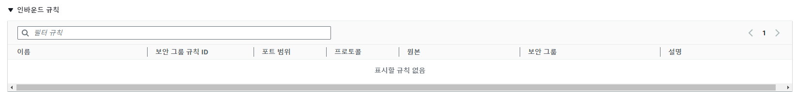
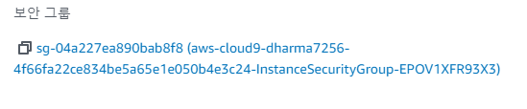
HANDS-ON 환경 설정 – 인바운드 규칙 생성
STEP 06. 보안그룹 클릭

Slide 29
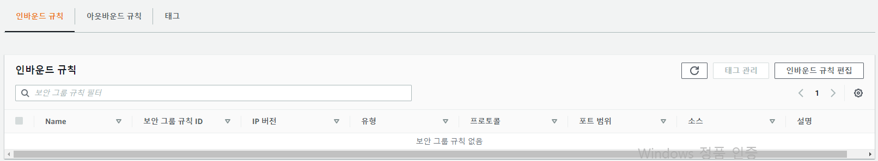
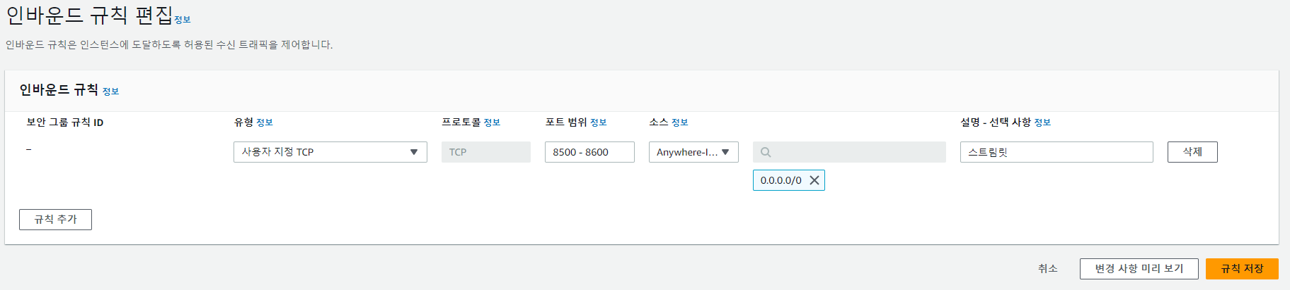
HANDS-ON 환경 설정 – 인바운드 규칙 생성
STEP 07. 인바운드 규칙 편집 클릭
STEP 08. 인바운드 규책 생성 및 저장

Slide 30
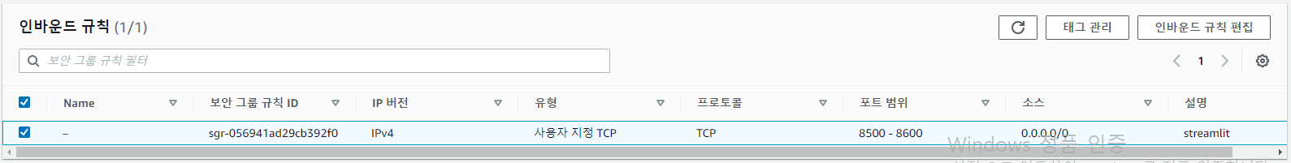
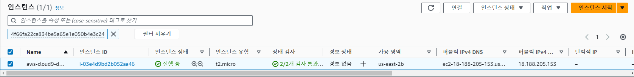
HANDS-ON 환경 설정 – 인바운드 규칙 생성
STEP 09. 인바운드 규칙 확인
STEP 10. 인바운드 규칙 확인

Slide 31

QUICK START – 폴더 생성

Slide 32
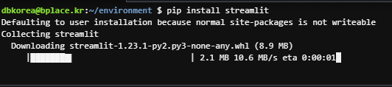
STREAMLIT 설치
구분 | 비고
설치 | pip install streamlit
설치 확인 | streamlit hello
실행 | streamlit run app.py
확인 | http://127.0.0.1:8501

Slide 33


Slide 34
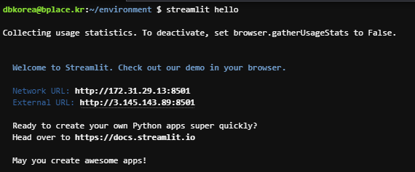
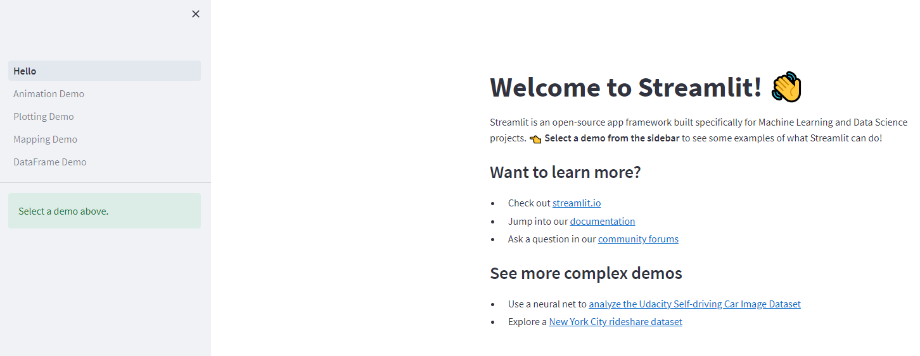
STREAMLIT DEMO
streamlit hello 실행
웹 브라우저 http://18.188.205.153:8501

Slide 35
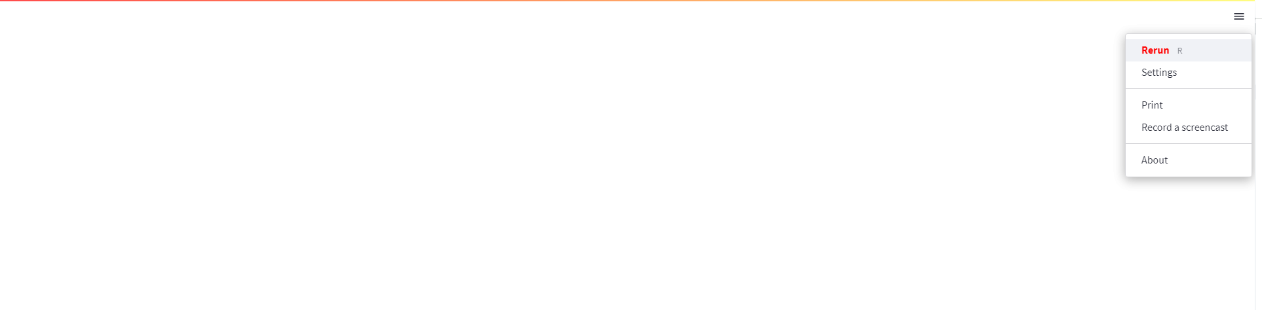
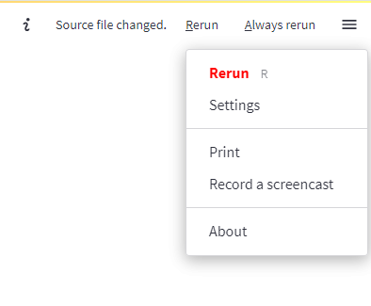
QUICK START - Streamlit 불러오기
streamlit 을 단순히 import 하고 실행하는 경우
streamlit 을 단순히 import 하고 실행하는 경우

Slide 36


Slide 37

STREAMLIT UI 컴포넌트 종류
STREAMLIT UI 구성 API
함수형 API
위젯
화면에 내용을 출력
반환 값이 없음
텍스트, 테이블, 그래프, 이미지, 동영상 등을 출력
화면 레이아웃 구성
사용자와 상호 작용하는 요소
사용자 UI 구성 요소
반환 값이 있음
프로그램 흐름을 제어하는 용도로 반환 값을 사용

Slide 38


Slide 39
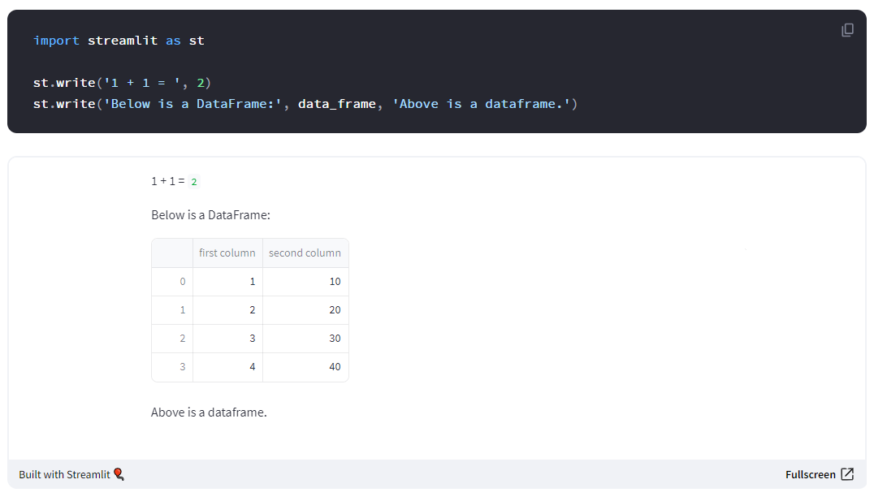
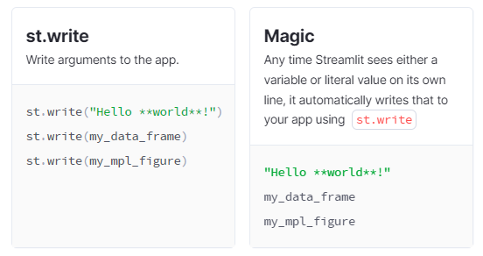
QUICK START – ST.Write
화면에 Parameter로 전달된 객체 정보를 출력해주는 함수

Slide 40
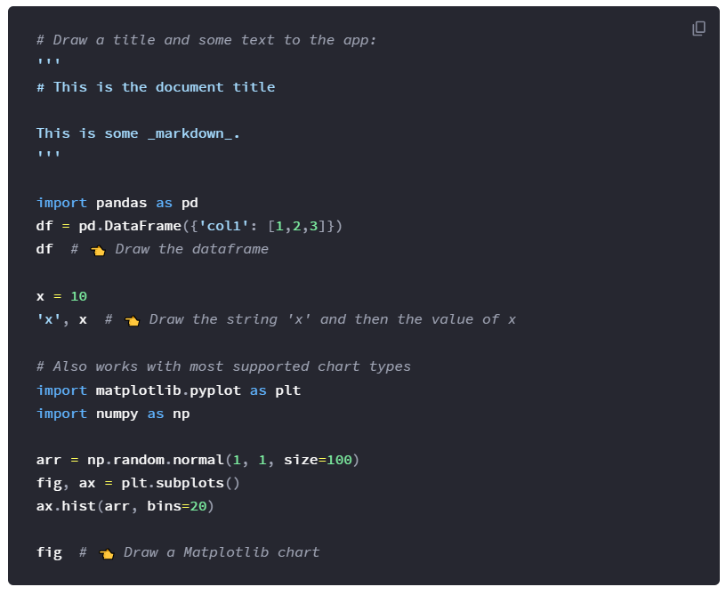
QUICK START - MAgig
화면에 Parameter로 전달된 객체 정보를 출력해주는 함수
내부적으로 ST.WRITE() 함수를 호출한다.

Slide 41
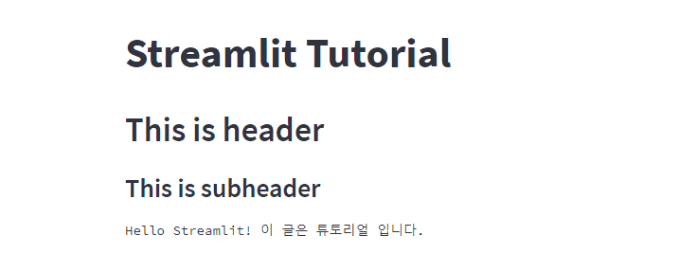
QUICK START - 텍스트 출력
Title, Header & Subheader 텍스트 출력

Slide 42
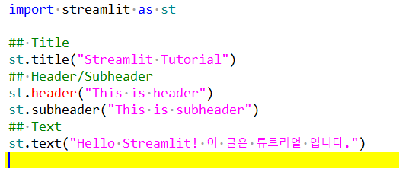

Slide 43
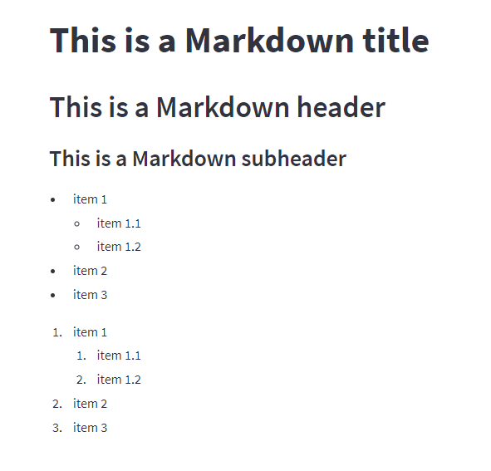
QUICK START - 텍스트 출력(Markdown)
MARKDOWN 형식의 문서를 화면에 출력

Slide 44
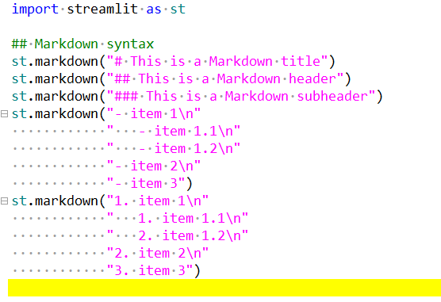

Slide 45
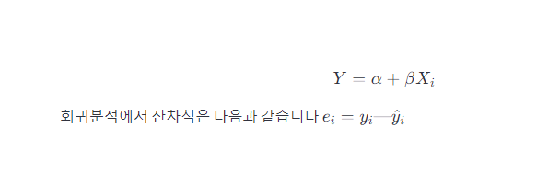
QUICK START – 텍스트 출력
Latex 형식의 문서 출력

Slide 46
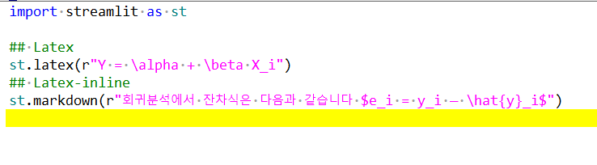

Slide 47
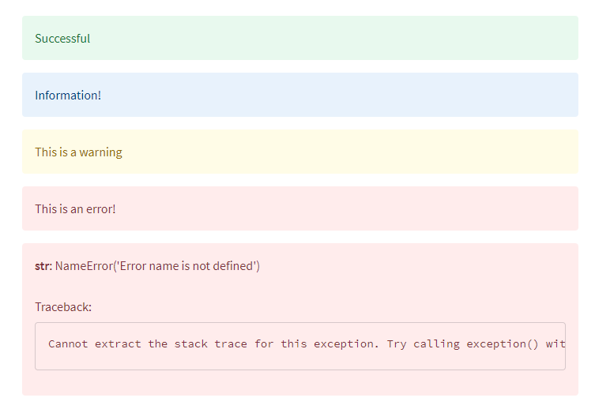
QUICK START – 메세지와 에러메세지, 예외처리 메시지
메세지와 에러메세지, 예외처리 메시지 출력

Slide 48
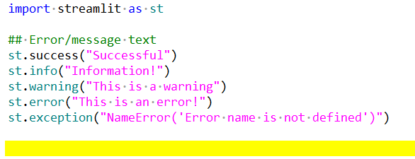

Slide 49
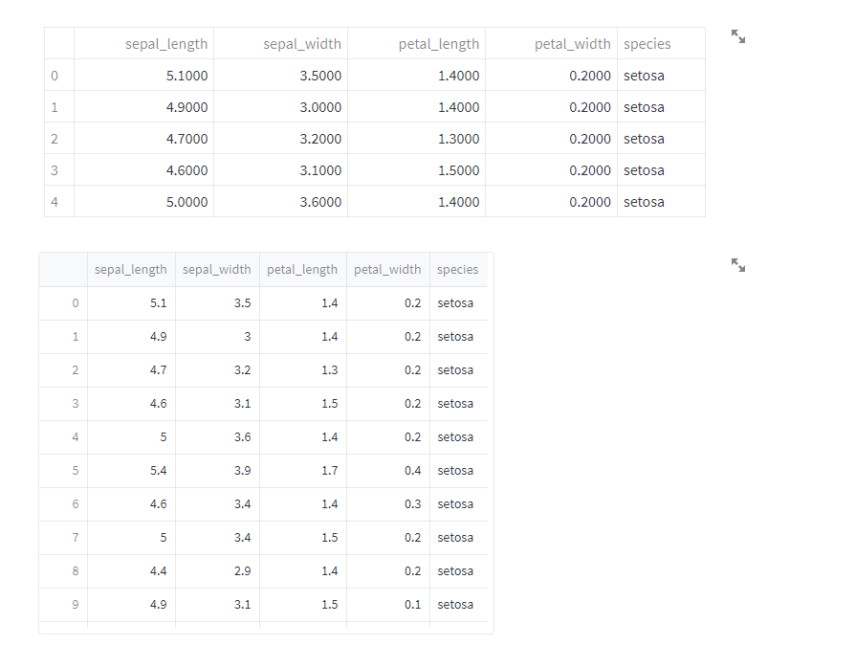
QUICK START – 데이터프레임과 테이블 출력
데이터프레임과 테이블 출력

Slide 50
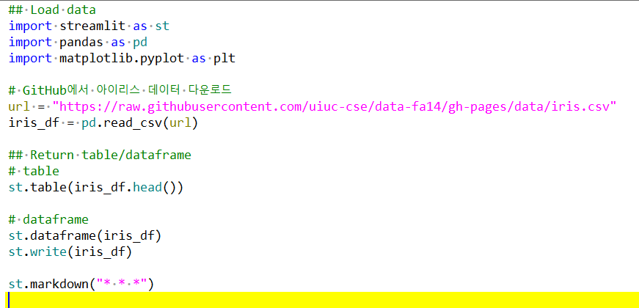

Slide 51

QUICK START – 위젯
st.checkbox – 체크박스

Slide 52
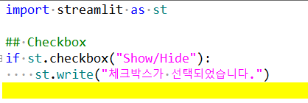

Slide 53
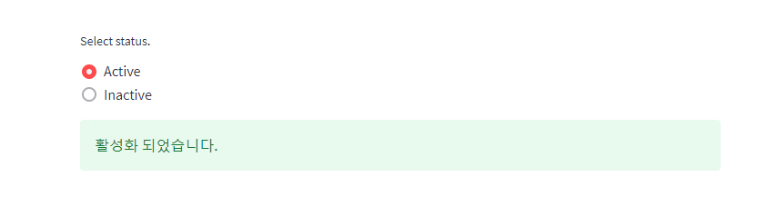
QUICK START – 위젯
st.radio – 라디오버튼

Slide 54
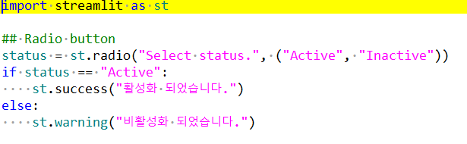

Slide 55
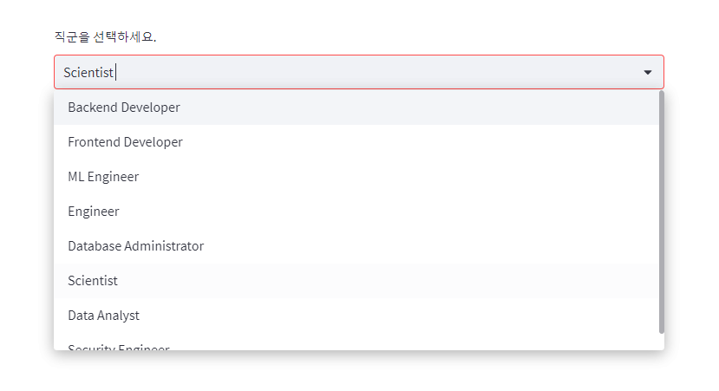
QUICK START – 위젯
st.selectbox - 드랍다운 선택

Slide 56
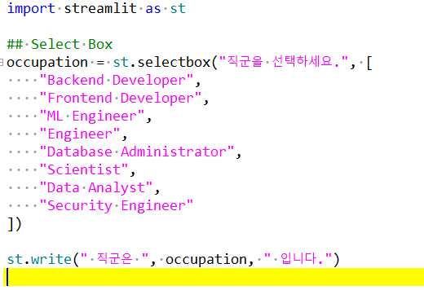

Slide 57
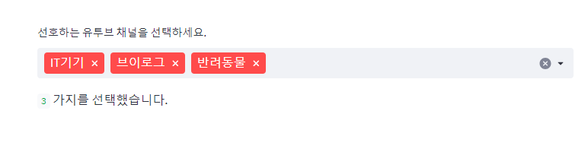
QUICK START – 위젯
st.multiselect - 드랍다운 다중 선택

Slide 58
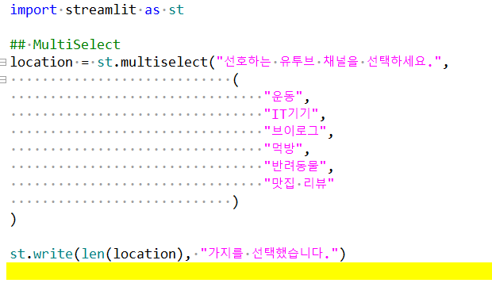

Slide 59
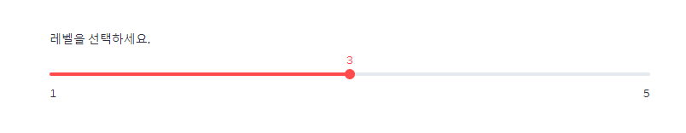
QUICK START – 위젯
st.slider – 슬라이더

Slide 60
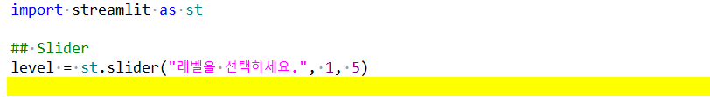

Slide 61

QUICK START – 위젯
st.button – 버턴

Slide 62
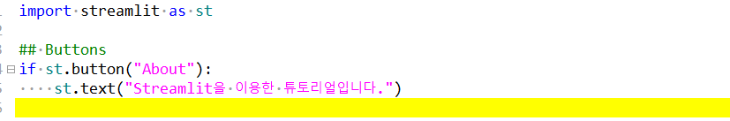

Slide 63
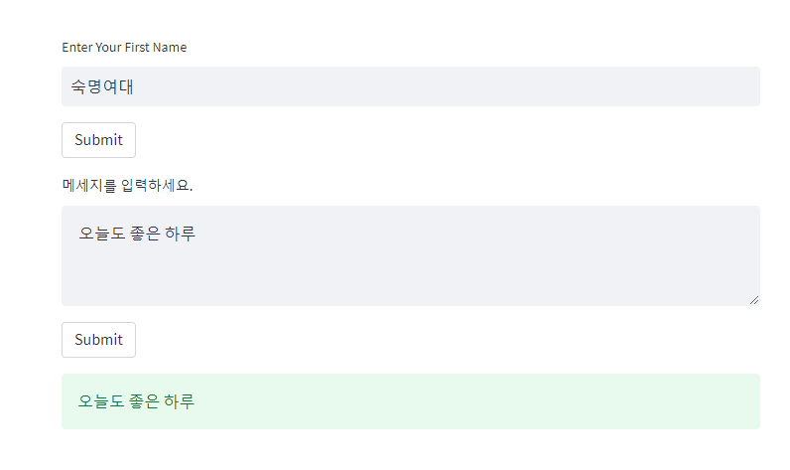
QUICK START – 위젯
텍스트 입력

Slide 64
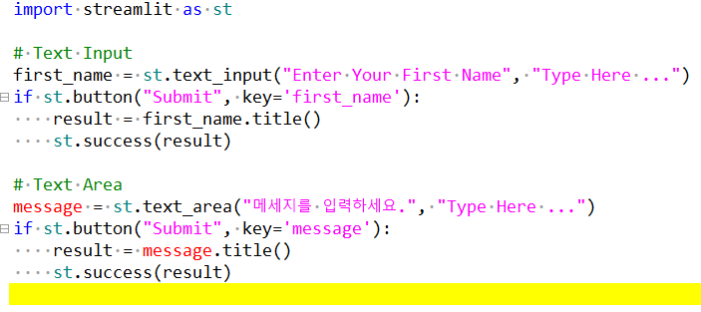

Slide 65
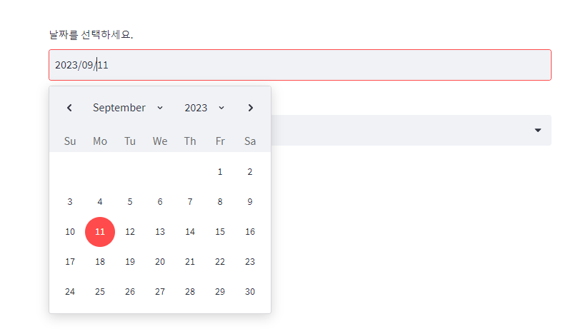
QUICK START – 위젯
날짜와 시간 입력

Slide 66


Slide 67

QUICK START – 위젯
코드와 JSON 출력

Slide 68


Slide 69

QUICK START – 위젯
사이드바

Slide 70


Slide 71

QUICK START – 위젯
차트 그리기

Slide 72


Slide 73

데이터 캐싱 - @st.Cache-data
데이터 로딩 등 긴 실행 시간이 필요한 부분에 대해서 함수 기반 데이터 cache 사용
함수 명 및 Parameter도 동일해야 한다.

Slide 74


Slide 75


Slide 76
STREAMLIT의 RERUN의 개념
스트림릿(Streamlit)에서 "rerun"은 애플리케이션의 특정 부분을 다시 실행하는 기능을 가리킵니다.
조건부 업데이트: 예를 들어, 사용자가 필터를 변경하면 해당 필터에 따라 데이터를 다시 불러오고 시각화를 업데이트할 수 있습니다.
대화형 요소와 상호작용: 예를 들어, 사용자가 버튼을 클릭하면 새로운 데이터를 생성하고 시각화를 갱신할 수 있습니다.
데이터 의존성 처리: "rerun"을 사용하여 데이터가 변경될 때마다 관련된 부분을 다시 실행하고 데이터 의존성을 처리할 수 있습니다. 이로써 데이터의 동적인 업데이트를 구현할 수 있습니다.

Slide 77

세션 객체 - Session State
각 사용자 세션에 대해 재실행 간에 변수를 공유하는 방법
F5로 REFRESH 하면 세션은 초기화 된다.

Slide 78


Slide 79

파일 업로드 - st.file_uploader
업로드 용량은 기본 200MB 제한, 변경 가능

Slide 80


Slide 81

LAyout

Slide 82


Slide 83




예제 – 데이터 프로파일링

Slide 84


Slide 85


Slide 86


예제 - IRIS 데이터 시각화

Slide 87


Slide 89


Slide 90


STREAMLIT APP CLOUD 배포하기
Github 계정 만들기 및 리포지토리 생성하기
https://github.com/ 접속
Github 계정 만들기

Slide 91


STREAMLIT APP CLOUD 배포하기
Github 계정 만들기 및 리포지토리 생성하기
Github 계정 만들기
1
2

Slide 92



STREAMLIT APP CLOUD 배포하기
Github 계정 만들기 및 리포지토리 생성하기
Github 계정 만들기
3
4
5

Slide 93


STREAMLIT APP CLOUD 배포하기
Github 계정 만들기 및 리포지토리 생성하기
리포지토리 만들기
1
2

Slide 94

STREAMLIT APP CLOUD 배포하기
https://share.streamlit.io/에서 Sign up 및 Sign in 하기

Slide 95




STREAMLIT APP CLOUD 배포하기
Github 연동 설정
1
2
3

Slide 96

STREAMLIT APP CLOUD 배포하기
Github 연동 설정

Slide 97


STREAMLIT APP CLOUD 배포하기
Github 레포지토리 연결
레포지토리, 브랜치, 앱파일 선택
1
2

Slide 98

STREAMLIT APP CLOUD 배포하기
배포하기
3

Slide 99


STREAMLIT APP CLOUD 배포하기
확인
4
5

Slide 100
참고 자료
[KR] 파이썬 웹어플리케이션 맛보기 (feat. Streamlit)
Python Streamlit 사용법 - 프로토타입 만들기
Streamlit Python Tutorials
빠르게 대화형 데이터 시각화 만들기
Streamlit API reference
App Gallery
30 Days of Streamlit
Cheat Sheet
데이터셋
iris 데이터셋을 이용한 시각화
Seaborn - 데이터를 시각화하는 17가지 방법
파이썬 데이터 시각화 Seaborn 사용법 기초편
Create an app
STREAMLIT 핵심 개념
다중 페이지 프로그램 만들기

